Slide 1
Definimi i tipit të të dhënave

Slide 2
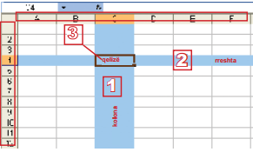
Fleta e punës është e ndarë në kolona (columns) dhe rreshta (rows).
Kolonat janë të vendosura vertikalisht dhe janë të shënuara me shkronja A, B, C etj.
Rreshtat janë të vendosur horizontalisht dhe janë të shënuar me numra 1, 2, 3 etj.
Prerja e rreshtit dhe kolonës quhet qelizë (cell). Qeliza është vend ku vendosen të dhënat.

Slide 3
Qeliza në të cilën je i pozicionuar quhet qeliza aktive dhe ka kornizë më të trashë.
Shenja e kolonës në të cilën gjendet qeliza aktive është me ngjyrë tjetër.
Shenja e rreshtit në të cilën gjendet qeliza aktive është me ngjyrë tjetër.
Shenjat e kolonës përkatëse dhe të rreshtit përkatës e formojnë adresën e qelizës aktive.
Adresa e qelizës është paraqitur në shiritin që gjendet menjëherë mbi shenjat e kolonave. Adresa e qelizës fitohet me prerjen e kolonës dhe rreshtit, p.sh. nëse kemi prerje të kolonës C dhe rreshtit 4 atëher qeliza ka adresë C4.

Slide 4
Selektimi i qelizave
Që të zgjedhësh disa qeliza, kliko në qelizën e parë dhe duke e mbajtur të shtypur tastin e majtë të mausit lëviz nëpër rreshta dhe kolona, deri te qeliza e fundit që dëshiron ta selektosh. Në këtë mënyrë do të bësh selektim në formë të drejtkëndëshit.

Slide 5
detyre_shtepie@outlook.com

